Slide 1


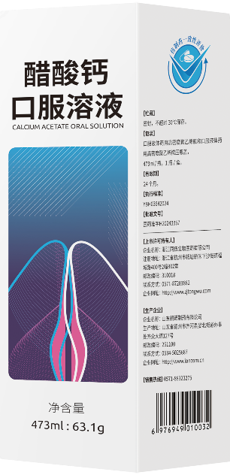
醋酸钙口服溶液
浙江同伍生物医药有限公司
高磷血症初始治疗的一线磷结合剂；
口服溶液剂型，解决患者“片剂负荷”难题，更适合吞咽障碍、老年、儿童及胃肠功能较弱患者；
有效减少便秘等副反应，依从性更高。

Slide 2

一线磷结合剂的口服溶液剂型，剂型创新，填补目录空白
药品通用名称：醋酸钙口服溶液
用法用量：成人透析患者推荐的醋酸钙口服溶液的起始剂量为每次餐时服用10ml。大多数患者需要每次餐时服用15-20ml。
说明书适应症：醋酸钙口服溶液可作为一种减少饮食中磷酸盐摄入量和透析的辅助手段，以降低接受透析的肾功能衰竭患者的血清磷水平。
规格：473ml：63.1g
中国大陆首次上市时间：2024年03月19日
全球首个上市国家/地区及上市时间：美国 2011年
目前大陆地区同通用名产品的上市情况：3家
是否为OTC药品：否
【参照药品】醋酸钙片
【参考理由】
作用机理相同，在肠道中与磷酸盐结合形成不溶性沉淀，从而减少磷的吸收；
适应症相似，控制接受透析治疗的CKD成人患者的高磷血症；
同通用名下的剂型改进和突破；
医保目录产品
基本信息
安全性
有效性
【与参照药品相比的优势】
醋酸钙口服溶液实现了剂型创新，解决患者“片剂负荷”难题，填补目录空白；
与片剂相比口感升级，口服溶液可直接吸收，尤其适用于吞咽和咀嚼障碍、老年、儿童及胃肠功能较弱患者；
有效减少便秘等副反应，依从性更高。
创新性
公平性

Slide 3
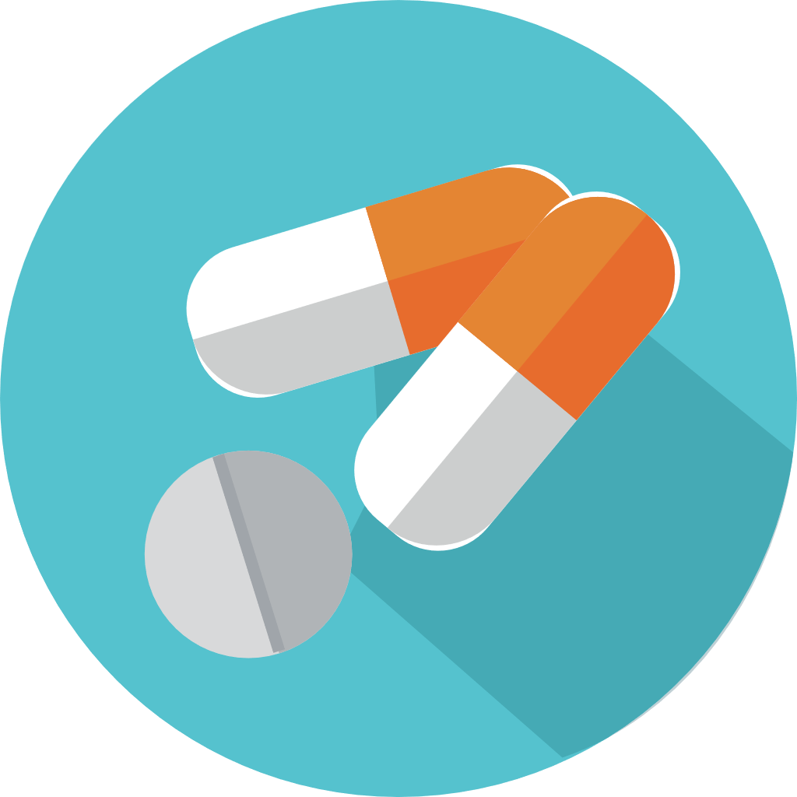
目前磷结合剂“片剂负荷重”，便秘等不良反应常见。口服溶液制剂方便服用和吸收、充分满足临床多样化需求！
基本信息
我国CKD透析患者中的高磷血症基数大^{[1]}，死亡风险高
治疗现状：片剂负荷重，常见便秘问题，磷达标率低^{[3-4]}
醋酸钙口服溶液可满足高磷血症患者治疗需求
安全性
平均每日服用
磷结合剂10.8片
为中国透析高磷血症患者提供一种解决片剂负荷难题的磷结合剂；
满足吞咽困难、老年患者、儿童、胃肠功能弱等人群用药需求，有效减少便秘等副作用；
口感升级，提升药物依从性，提高血磷达标率。
76%
有效性
透析患者
高磷血症患病率76%
MHD患者便秘患病率为49.8%
创新性
数据分析显示，血磷水平每升高1mg/dl，CKD患者全因死亡风险增加18%，心血管死亡风险增加10%^{[2]}。
血磷控制达标率只有38.5%
公平性
[1] Barberio B, Judge C, Savarino EV, et al. Global prevalence of functional constipation according to the Rome criteria: a systematic review and meta—analysis[J]. Lancet Gastroenterol Hepatol, 2021, 6(8): 638-648.
[2] Liu ZH, et al. Curr Med Res Opin 2018,34(8):1491-1500.
[3] 李贵森，2019年《中国慢性肾脏矿物质和骨异常诊治指南》解读[J]诊断学理论与实践. 2020,19(03):229-231.
[4] 陈家臣, 雷子涵, 李文豪, 等. 维持性血液透析患者慢性便秘患病率调查与危险因素分析

Slide 4
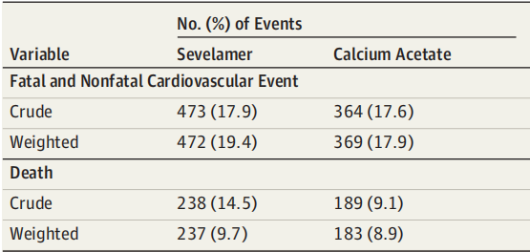
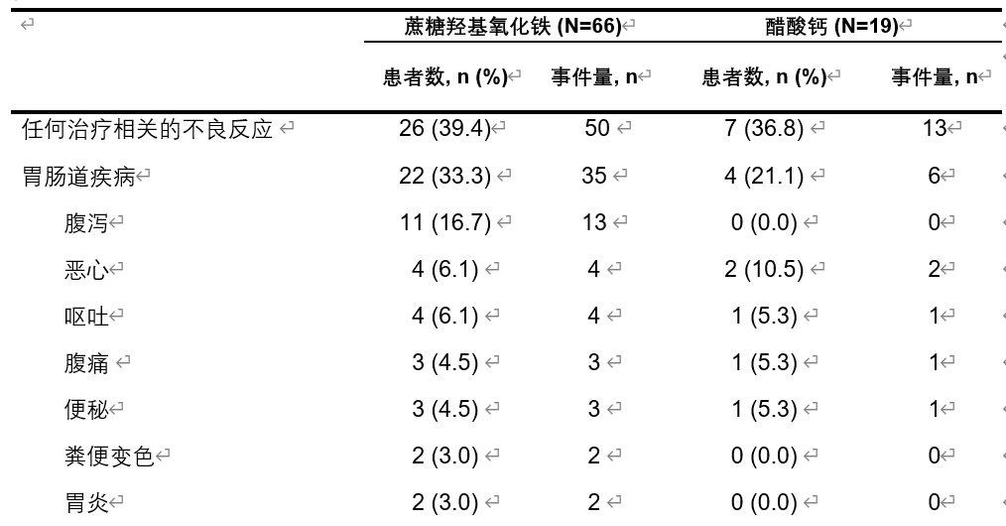
与同类产品相比，醋酸钙胃肠道不良反应更少，未增加高钙血症和死亡风险!
基本信息
与碳酸镧相比较，醋酸钙胃肠道不良反应更少，且未出现血管钙化，在严格限磷饮食及使用低钙透析液的情况下，醋酸钙未增加患者发生高钙血症的风险^{[1]}
醋酸钙口服溶液与蔗糖羟基氧化铁不良反应患者比例相当，腹泻、恶心、呕吐、便秘等胃肠道不良反应率更低^{[3]}
钙磷结合剂（醋酸钙）与非钙磷结合剂（司维拉姆）安全性相当，其致命和非致命心血管事件的风险或全因死亡率并没有显著差异^{[2]}
安全性
有效性
创新性
公平性
[1] 陈雷,姜秋岩.碳酸镧与醋酸钙在血液透析患者中降低血磷的疗效比较[J].临床肾脏病杂志, 2020, 20(2):5
[2] Spoendlin J et al. Cardiovascular Outcomes of Calcium-Free vs Calcium-Based Phosphate Binders in Patients 65 Years or Older With End-stage Renal Disease Requiring Hemodialysis. JAMA Intern Med. 2019;179(6):741-749.
[3] Greenbaum L. et al. Pediatric Nephrology, 2021:36:1233–1244

Slide 5
醋酸钙全球应用经验丰富，与其固体制剂具有生物等效性，总体耐受性良好
基本信息
表3 血清磷的生物等效性评估-调整至基线（0- 6小时）
参数 | Cmax(n=35) |  | AUC0-6(n=35)
治疗 | 醋酸钙口服溶液(A) | 醋酸钙胶囊 (B) | 醋酸钙口服溶液(A) | 醋酸钙胶囊 (B)
均值，校正后 | 1.05 | 1.10 | 0.96 | 0.99
比率(A)/(B)(%) | 95.37 |  | 97.21
90%置信区间 | (92.02,98.88) |  | (93.47,100.91)
多年的全球应用经验已充分验证其安全性和有效性
醋酸钙于20世纪90年代初在美国获批用于高磷血症治疗，至今已在全球临床应用超30年。目前，其片剂、胶囊及口服溶液等多种剂型已在北美、欧洲、亚洲等多个国家和地区广泛使用，积累了丰富的临床应用经验。
多项临床观察研究显示，醋酸钙总体耐受性良好，无严重器官毒性报道^{[1]}。
如右侧研究数据显示，醋酸钙口服溶液与醋酸钙胶囊制剂具有生物等效性。
安全性
有效性
创新性
公平性
[1]原研醋酸钙口服溶液说明书
[2] Diaz-Buxo J. et al. The Journal of Applied Research. 2012;12(2):98-107.

Slide 6
醋酸钙联合低钙透析液治疗，不良反应少，安全性高，治疗效果显著，该方法可在临床推广应用
n= 40 例
研究组：醋酸钙联合低钙透析液治疗
参照组：醋酸钙联合常规透析液治疗
基本信息
安全性
有效性
创新性
公平性
注：t=5.070、4.097，P<0.05
注：t=4.279、5.514，P<0.05
注：χ2 =0.346，P＞0.05
[1] 冯瑛华.醋酸钙联合低钙透析液治疗高磷血症的效果分析[J].系统医学,2020,5(03):141-143.

Slide 7
多个指南共识推荐，醋酸钙可作为高磷血症患者的一线治疗药物——口服溶液效果更佳！
年份 | 指南/专家共识 | 发表单位 | 推荐内容
2021年 | Chronic kidney disease: assessment and management 慢性肾脏病的评估和管理指南 | 英国国家卫生与临床优化研究所 (NICE) | 高磷血症初始磷结合剂可选择醋酸钙，并指出最具成本效益的治疗策略是从醋酸钙开始，因为醋酸钙作为一线治疗提供了利益、危害和成本的最佳平衡。
2013年 | 《Hyperphosphataemia in chronic kidney disease (CG157)》慢性肾病 (CKD) 高磷酸盐血症管理临床指南 | 英国国家卫生与临床优化研究所 (NICE) | 对于成年人，除了饮食管理外，还应提供醋酸钙作为一线磷结合剂，以控制血清磷酸盐。
2019年 | 《肾移植围手术期处理操作规范》 | 中华医学会器官移植学分会 | 低钙高磷血症:轻度低钙血症一般无需特殊处理， 如发生手足抽搐，可给予补钙治疗。高磷受者应限制磷的摄入，并给予氢氧化铝凝胶、醋酸钙等药物口服，促进磷排出肠道。
2018年 | 《老年慢性肾脏病诊治的中国专家共识》 | 中华医学会老年医学分会 | 建议定期对老年CKD3~5期患者血清钙、磷及甲状旁腺激素(iPTH)共同评估,尤其要重视高磷血症的防治,限制饮食中磷的摄入目前临床上使用的磷结合剂,如碳酸钙、醋酸钙、碳酸司维拉姆及碳酸镧等在老年CKD患者中均可使用。
2024年 | 《骨质疏松性骨折中西医协同诊疗专家共识》 | 中华医学会骨科学分会 | 围术期抗骨质疏松治疗推荐意见：醋酸钙为有机钙，溶解性好，能够结合磷元素，对于血磷含量较高患者首选醋酸钙制剂。
2009年 | 《临床诊疗指南·肾脏病学分册》 | 中华医学会 | 骨代谢异常、高磷血症、继发性甲旁亢均应用磷结合剂（醋酸钙），可减少磷在肠道的吸收。并于餐中服用，以最大程度发挥降血磷的作用。
基本信息
安全性
有效性
创新性
公平性

Slide 8
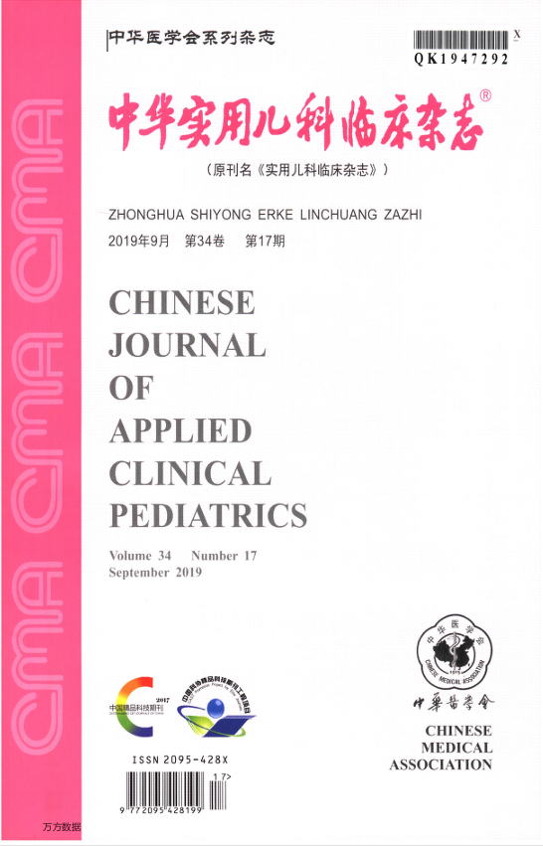
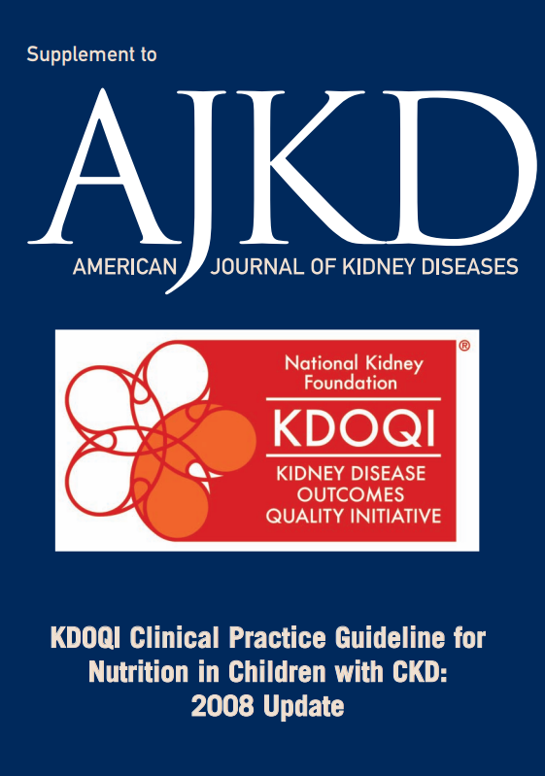
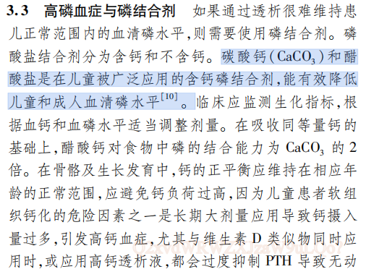
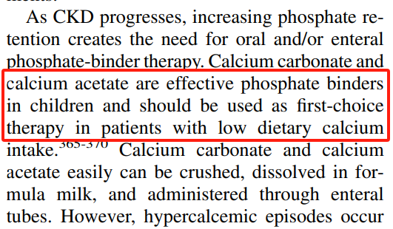
醋酸钙可用于儿童慢性肾病患者
国内外文献指南均明确指出醋酸钙是儿童CKD患者有效的磷结合剂，应作为低钙饮食患者的第一选择。
基本信息
更加适用醋酸钙口服溶液的患者群体
安全性
吞咽困难
老年患者
儿童
胃肠功能弱
有便秘困扰或潜在便秘问题
《儿童慢性肾脏病矿物质和骨异常 2019》
《KDOQI 慢性肾病儿童营养临床实践指南》
有效性
创新性
公平性
[1]《儿童慢性肾脏病矿物质和骨异常（2019年）》
[2] KDOQI Clinical Practice Guideline for Nutrition in Children with CKD: 2008 Update, American Journal of Kidney Diseases, 2009:53(3), Suppl 2

Slide 9
醋酸钙口服溶液磷结合能力强，解决片剂负荷难题，更适合吞咽困难、老年、儿童、胃肠功能弱等患者！
基本信息
溶液剂型，吸收快，磷结合力强
创新带来的患者获益
安全性
溶液剂型是粉碎或咀嚼固体剂型的优质替代；溶液剂型分散均匀，更易吸收，磷结合力强； 使用方便，可精准用药，剂量易调节控制。
醋酸钙随餐服用时，可与食物中的磷酸盐结合形成不溶性磷酸钙复合物，该复合物经粪便排泄，从而导致血清磷浓度降低。
溶液剂型创新，解决“片剂负荷”难题，填补目录内无溶液剂的空白；
对于吞咽困难、老年人、儿童、胃肠功能较弱患者更加适用；
与片剂相比口感升级，添加麦芽糖醇和甘油成分有效减少便秘、胀气等副反应。
有效性
创新性
公平性

Slide 10
本品为儿童、老年人及特殊人群提供了更优质的治疗选择，解决高磷血症患者的“片剂负荷”困境，是更好吸收、更安全有效的降磷药物！
肾脏病、高磷血症发生的比例逐年增长，对人体的心血管系统、骨骼系统、皮肤系统、免疫系统等多个系统和器官造成严重损害，影响患者的生活质量和预后，加重社会经济负担。
降磷药物可有效降低患者的血清磷水平， 减少患者的多器官损害， 延长生存期，提高患者的生存质量，助力实现健康中国2030年目标。
基本信息
公共健康影响
安全性
医保目录内降磷药物仅有片剂剂型，口服溶液解决高磷血症患者“片剂负荷”难题，为临床患者提供了更多的优质选择；
片剂的用药人群存在局限， 无法覆盖儿童及吞咽困难人群的使用问题，口服溶液覆盖儿童用药难题，满足特殊人群的用药需求；
目录内无口服液制剂， 补充剂型空白需求，临床选择更合理化。
有效性
补充目录空白
创新性
符合“保基本”原则
本品纳入医保后， 可保障参保人员的合理用药，为临床提供更多的优质选择， 满足特殊人群的用药需求，药品费用水平与基本医疗保险基金及参保人承受能力相适应。对医保基金的影响有限、可控。
公平性
临床管理难度
本品适应症用法用量明确，不易出现滥用或潜在超说明书用药的可能性，溶液剂型使用方便，精准给药，是临床常用的对症治疗药物，经办审核难度小，临床滥用风险小，医保审核清晰，临床管理难度小。

Slide 11
醋酸钙口服溶液——产品总结
一线磷结合剂的口服溶液剂型， 解决高磷血症患者的“片剂负荷”难题，为临床患者提供更优质的治疗选择!
醋酸钙作为一线的磷结合剂 ，多指南共识推荐用药；是降磷结合剂中的首选药物；
口服溶液是磷结合剂的特殊溶液剂型，可满足儿童、吞咽不便人群的用药难题， 同时精准把控剂量，临床使用更灵活。
醋酸钙口服溶液， 添加甘油、麦芽糖醇等成份，有效减少患者便秘等不良反应、安全性更高！
常规药物治疗下，CKD患者便秘的发生率将近49.8%，患者发生便秘的不良反应概率高，口服溶液相比片剂口感升级，添加麦芽糖醇和甘油成分减少便秘、胀气等副反应。

